Slide 1
Módulo II
Capítulo 5:
Interface Gráfica
William Ivanski
Curso de Programação C#

Slide 2
Sumário
Introdução
Bibliotecas Gráficas
AloMamae com Windows Forms
Classe Form
Classe Label
Classe TextBox
Classe Buton
Eventos
Evento FormClosed

Slide 3
Sumário
Evento Click
Classe MessageBox
Classe CheckBox
Classe ComboBox
Classe StatusBar
Classe MainMenu
Classe DataGridView
Muitos outros componentes!
Form Designer

Slide 4
Introdução
Programas em modo Console são úteis para tarefas simples e repetitivas
Usuários sem conhecimento técnico têm dificuldades para usar Console
Interfaces gráficas são utilizadas o tempo todo
Programas se tornam mais intuitivos e simples de usar
Precisamos utilizar uma biblioteca gráfica

Slide 5
Bibliotecas Gráficas
Windows Forms
  Wrapper do GDI+ / Windows API (no Windows) ou do LibGDIPlus / XLib (Linux)
  Biblioteca bastante madura
  Bastante documentação na Internet
  Inúmeros componentes gratuitos e pagos
  Funciona no Windows, Linux e Mac OS X
  Ideal para aplicativos gráficos de todos os tipos e tamanhos, desde que não haja sobrecarga de renderização

Slide 6
Bibliotecas Gráficas
GTK#
  Wrapper do GTK+ (usado no Gnome), que pode ser compilado e instalado em qualquer sistema operacional
  Biblioteca bastante madura
  Pouca documentação na Internet
  Poucos componentes
  Funciona no Linux, Windows e Mac OS X
  Ideal para aplicativos gráficos de todos os tamanhos

Slide 7
Bibliotecas Gráficas
Windows Presentation Foundation (WPF)
  Wrapper do DirectX (somente Windows)
  Biblioteca pouco madura
  Pouca documentação na Internet
  Poucos componentes
  Funciona somente no Windows
  Biblioteca extremamente rápida, ideal para aplicativos de todos os tamanhos

Slide 8
Bibliotecas Gráficas
Outras bibliotecas para C#:
  Qyoto (wrapper do Qt, obsoleto)
  WX.NET (wrapper do wxWidgets, obsoleto)
  Perspex (implementação de WPF para GTK#)
  Eto.Forms
  XWT
  Xamarin.Forms (comercial)

Slide 9
AloMamae Windows Forms
1) Crie um projeto Console
2) Referencie no seu projeto:
  System.Drawing
  System.Windows.Forms
3) Crie uma classe AloMamae derivada da classe System.Windows.Forms.Form
4) No construtor da classe AloMamae, escreva:
  this.Text = "Alô, Mamãe!!!";

Slide 10
AloMamae Windows Forms
5) Sobre o método Main, escreva:
  [STAThread]
6) No corpo do método Main, escreva:
  System.Windows.Forms.Application.EnableVisualStyles();
  System.Windows.Forms.Application.SetCompatibleTextRenderingDefault(false);
  System.Windows.Forms.Application.Run(new AloMamae());

Slide 11
Classe Form
Representa um formulário (ou janela)
Devemos sempre criar classes que herdam da classe Form
Nosso programa pode ter quantas janelas quisermos
Somente uma janela é inicializada quando o programa inicia

Slide 12
Classe Form
Algumas propriedades:
  string Text
  System.Drawing.Size Size
  System.Windows.Forms.FormWindowState WindowState
  System.Drawing.Size MinimumSize
  System.Drawing.Size MaximumSize
  bool MaximizeBox
  bool ShowInTaskbar
  bool ShowIcon
  System.Drawing.Icon Icon

Slide 13
Classe Label
Label é um componente que representa um texto a ser mostrado para o usuário dentro de um formulário
Algumas propriedades:
  string Text
  System.Drawing.Point Location
  bool Autosize
Para inserir um componente em um formulário:
  this.Controls.Add(componente);

Slide 14
Classe TextBox
Componente que representa uma caixa de texto onde o usuário pode preencher
Algumas propriedades:
  string Text
  System.Drawing.Point Location
  System.Drawing.Size Size
  System.Windows.Forms.AnchorStyles Anchor
    Top, Down, Left ou Right. Pode ser mais de um ao mesmo tempo.

Slide 15
Classe Button
Botões são componentes clicáveis com os quais o usuário pode interagir
Algumas propriedades:
  string Text
  bool AutoSize
  System.Drawing.Point Location
  System.Windows.Forms.AnchorStyles Anchor
Pergunta: O que acontece quando o botão é clicado?

Slide 16
Eventos
Toda programação que envolve interface gráfica utiliza eventos
Eventos são uma comunicação entre duas partes:
  1) A classe que dispara o evento
  2) A classe que escuta o evento
A classe que escuta o evento precisa implementar um método especial chamado event handler
O event handler é executado toda vez que o evento for disparado

Slide 17
Evento FormClosed
O evento FormClosed é disparado toda vez que o formulário for fechado
Quando o usuário clica no X da janela, esse evento é disparado, porém o programa continua executando
Muitas vezes esse comportamento causa problemas
Para resolver isso, devemos tratar o evento FormClosed, da seguinte forma:

Slide 18
Evento FormClosed
No construtor do formulário, devemos inserir:
  this.FormClosed += new System.Windows.Forms.FormClosedEventHandler(this.form_Closed);
E implementar o seguinte método:
  private void form_Closed(object sender, EventArgs e)
  {
  System.Windows.Forms.Application.Exit();
  }

Slide 19
Evento Click
Disparado toda vez que o usuário clica em algum componente
Normalmente associado a botões
  this.bt_ok.Click += new EventHandler(this.bt_ok_Click);
Handler:
  private void bt_selecionar_Click(object sender, EventArgs e)

Slide 20
Classe MessageBox
Facilitador que exibe uma popup para o usuário, permitindo que ele tome decisões
System.Windows.Forms.MessageBox.Show(
  texto,
  titulo,
  System.Windows.Forms.MessageBoxButtons,
  System.Windows.Forms.MessageBoxIcon
);

Slide 21
Classe CheckBox
Utilizado para marcar ou desmarcar uma opção (verdadeiro ou falso)
Algumas propriedades
  string Text
  bool Checked
  System.Drawing.Point Location
  bool Autosize

Slide 22
Classe ComboBox
Componente que permite a escolha de uma entre diversas opções disponíveis
Algumas propriedades:
  System.Drawing.Point Location
  System.Drawing.Size Size
  System.Windows.Forms.AnchorStyles Anchor
  int SelectedIndex
Para adicionar novos itens:
  this.combobox.Items.Add("texto");

Slide 23
Classe StatusBar
Mensagem que fica sempre na parte de baixo do formulário, serve para mostrar informações sobre a situação do programa
Algumas propriedades:
  string Text

Slide 24
Classe MainMenu
Menu do formulário, que fica no topo
Pode ter várias opções em cascata
Cada opção pode abrir outro submenu ou estar associada a um evento de click
Pontos de interesse:
  this.Menu é a variável a ser instanciada
  MenuItens.Add adiciona um submenu ao menu principal ou a outro submenu

Slide 25
Classe DataGridView

Slide 26
Muitos outros componentes!!!
Dêem uma olhada nesses componentes:
  MaskedTextBox
  RichTextBox
  ProgressBar
  GroupBox
  TabControl
  DateTimePicker
  OpenFileDialog
  SaveFileDialog
  Chart
  TreeView
  WebBrowser

Slide 27
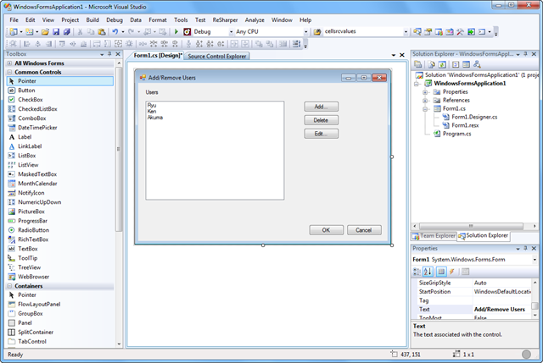
Form Designer

